Slide 1
Tema 4
Replicación del DNA
CA García Sepúlveda MD PhD
Last updated Jan 2019
Laboratorio de Genómica Viral y Humana Facultad de Medicina, Universidad Autónoma de San Luis Potosí

Slide 2
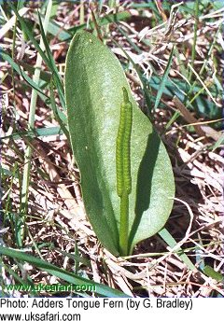
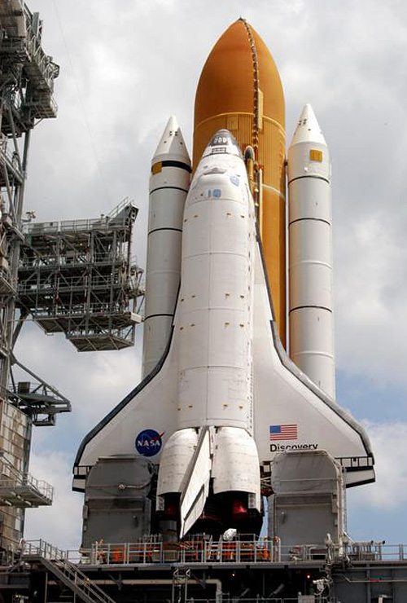
Tema 3. Replicación del DNA Introducción
Sin importar el número de cromosomas que posea una célula (1 en una bacteria o 1400 en Ophioglossum) el genoma completo debe ser duplicado (replicado) un sola vez y de una manera fiel con cada división celular.
La iniciación de la replicación del DNA obliga a la célula (procariota o eucariota) a dividirse.
La replicación se controla UNICAMENTE durante la iniciación, una vez iniciada no se puede ni regular ni apagar, continua hasta copiar todo el genoma.

Slide 3
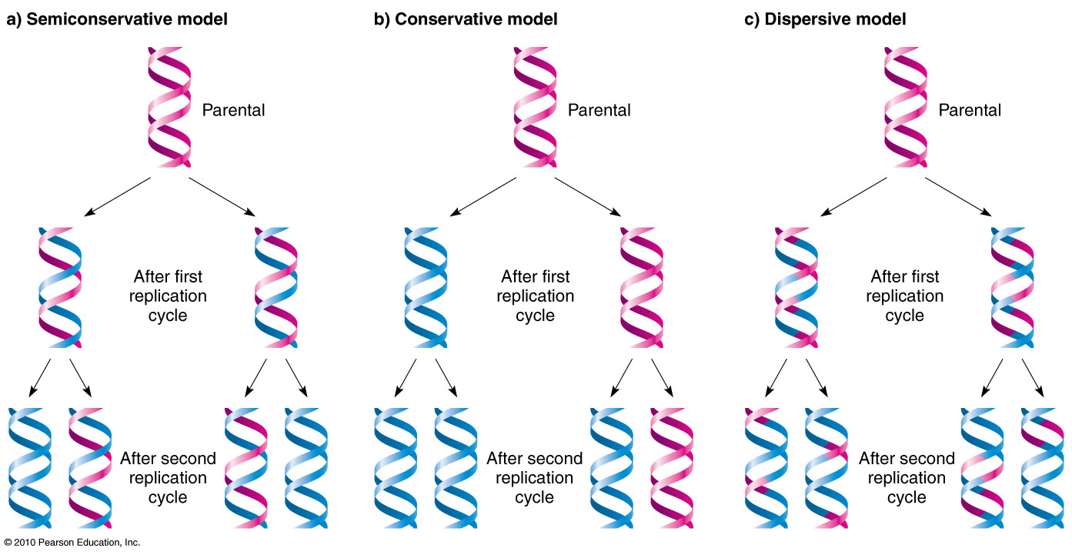
Tema 3. Replicación del DNA Teorías propuestas
Tres hipótesis de replicación del DNA propuestas.

Slide 4
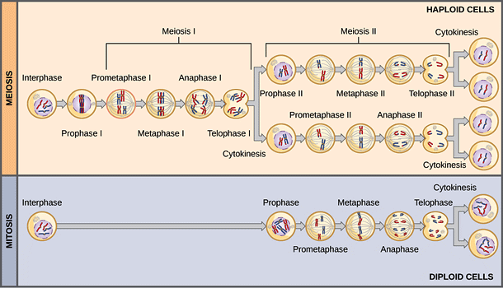
Tema 3. Replicación del DNA Meiosis y mitosis
Mitosis versus Meiosis

Slide 5
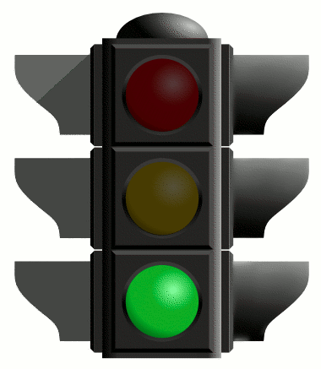
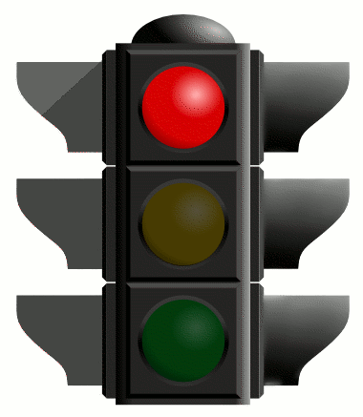
Tema 3. Replicación del DNA Replicón
Definición de trabajo: Cualquier secuencia de DNA flanqueada por un sitio de origen y un sitio de terminación de la replicación.
El origen y el término constituyen secuencias de DNA con efectos cis (sobre la misma cadena de DNA) que permiten la iniciación y terminación de la replicación.
La unidad de DNA en la cual se lleva a cabo la replicación.
Una porción de DNA que es replicada por un solo origen y que posee los elementos necesarios para iniciar la replicación (origen y termino).

Slide 6
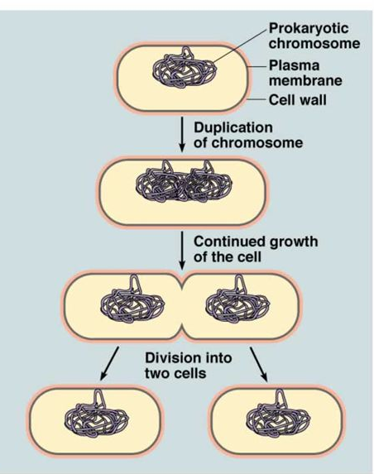
Tema 3. Replicación del DNA Replicación procariota
En los procariotas la replicación involucra solamente a un cromosoma y un solo sitio de iniciación, el proceso de división celular se caracteriza por la formación de un septum (pared) a la mitad de la célula).

Slide 7
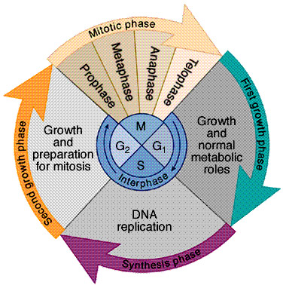
Tema 3. Replicación del DNA Replicación procariota
En los eucariotas, la replicación se realiza durante la fase S del ciclo celular (sintesis) a través de multiples sitios de iniciación, la división celular requiere de la reorganización mitótica de la célula (MTOCs, etc).

Slide 8
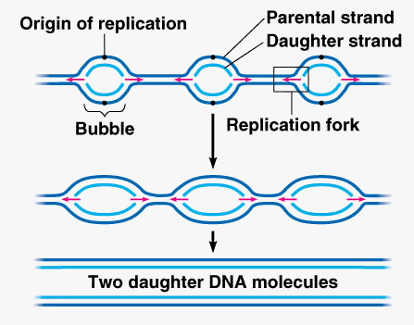
Tema 3. Replicación del DNA Replicones eucariotas
Una de las diferencias que nos distinguen de los procariotas es que nosotros POSEEMOS MULTIPLES REPLICONES.
La unidad de segregación (cromosoma) posee multiples unidades replicativas (replicones).
Multiples replicones por cada cromosoma, cada uno de los cuales es “disparado” una sola vez durante el ciclo celular aunque no de manera simultánea.
Algún tipo de señal debe distinguir a los replicones “disparados” de los “no-disparados”.
Algún tipo de señal debe indicarle a la célula que todos los replicones han sido disparados y que puede continuar con la división celular.

Slide 9
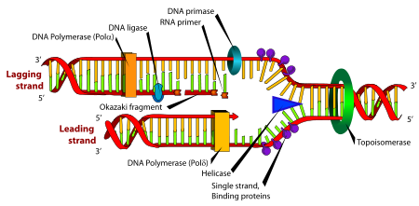
Tema 3. Replicación del DNA Horquilla de replicación
Es el sitio en que ocurre la replicación.
La imagen clásica de los flancos del replicón es la de la horquilla de replicación.
Pérdida de las jerarquias superiores de compactación.
Desnaturalización de duplex de DNA para dar acceso al complejo replicativo

Slide 10
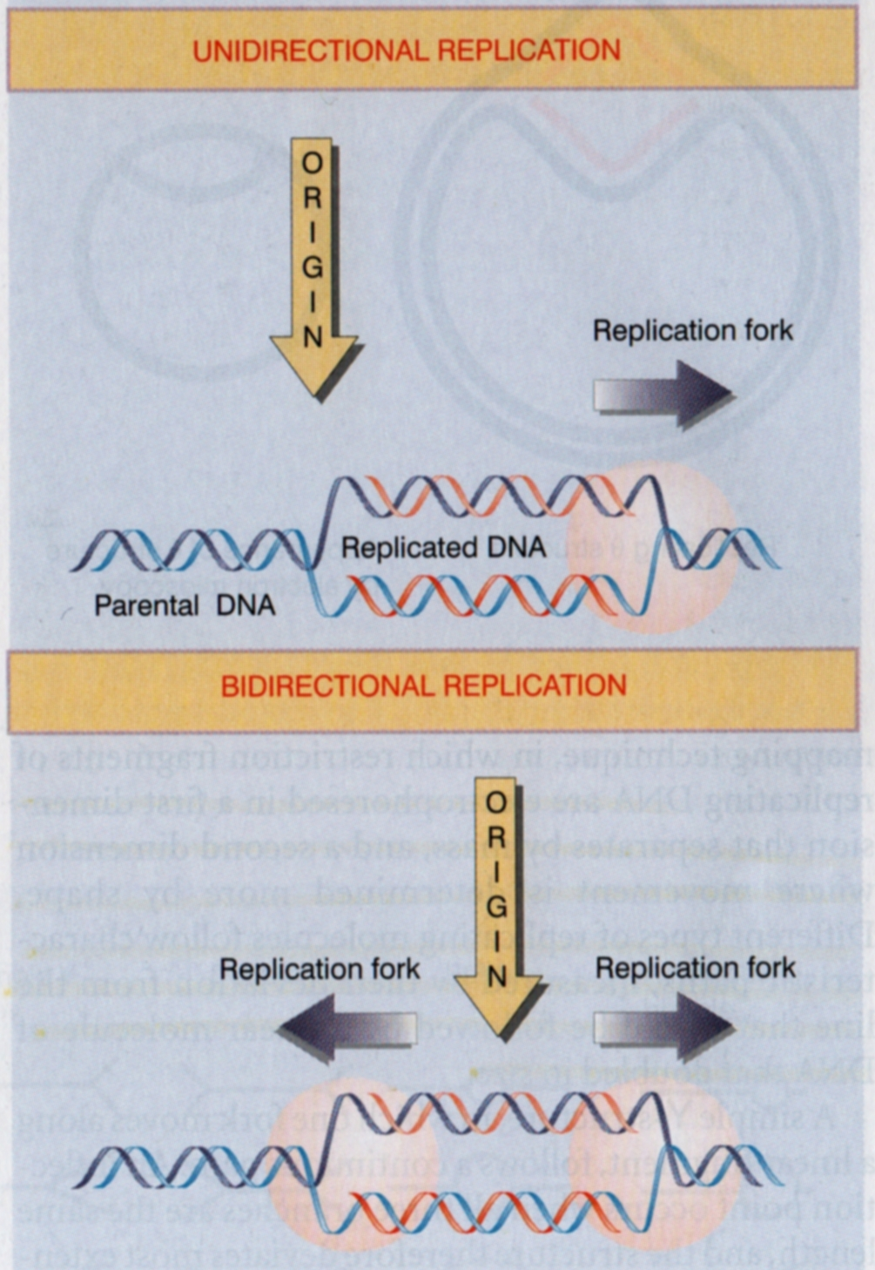
Tema 3. Replicación del DNA Horquilla de replicación
El ojo replicativo puede moverse en uno o ambos sentidos (UNIDIRECCIONAL y BIDIRECCIONAL).
Unidireccional = una sola horquilla de replicación hace uso del sitio de origen hasta que llega a un término (o se cae de la cadena de DNA si está muy cerca del extremo cromosómico).
Bidireccional = Dos horquillas de replicación hacen uso del mismo origen extendiendo el DNA en sentidos opuestos, EL MÁS COMÚN EN LOS EUCARIOTAS.
En cualquier caso, las comisuras de los ojos replicativos se extienden hasta abracar a todo el replicón (o todo el cromosoma).

Slide 11
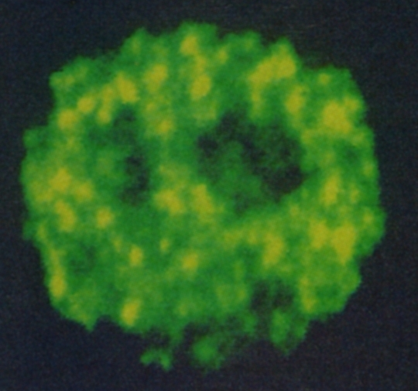
Tema 3. Replicación del DNA Replicón eucariota
En los eucariotas la replicación del DNA se restringe a la fase S del ciclo celular.
Velocidad de las horquillas de replicación procariotas: 800 b/seg (50,000 b/min).
Velocidad de las eucariotas es de 30 b/seg (2000 b/min).
3x10⁹ bases/2000 = 1'500,000 minutos = 25,000 horas = 1,041 días = 2.8 años
HoSa utiliza de 30,000 - 90,000 replicones lo que debería permitir lograr la replicación total en menos de 45 minutos!
En realidad, solamente el 15% de los replicones están encendidos a la vez...con lo cual la fase S ocupa un poco más de 6 horas (paa disminuir entropia).
Existen entre 100 y 300 foci replicativos en los eucariotas, cada
foco posee >300 horquillas de replicación.

Slide 12
Tema 3. Replicación del DNA Replicón eucariota
Los replicones procartioas son gradnes (entre 4 y 10 millones de bp).
Los eucariotas son más pequeños y variables (promedio de 40,000, desde 4000 hasta 100,000 bp).
A diferencia de los replicones circulares procariotas los replicones eucariotas no tienen secuencias ter, la DNA polimerasa simplemente extiende la cadena hasta toparse con una DNA pol en la drección opuesta, tras lo cual se desprende...
...o se “cae” del cromosoma una vez ha alcanzado su extremo terminal.

Slide 13
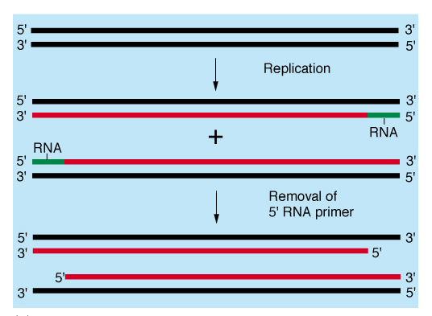
Tema 3. Replicación del DNA Paradigma de la replicación terminal
Los primers de RNA son retirados después de servir su función.
De alli el paradigma de la replicación de un fragmento linear de DNA (lleva necesariamente al acortamiento gradual del mismo.

Slide 14
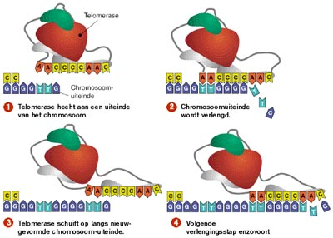
Tema 3. Replicación del DNA Paradigma de la replicación terminal
1.- Circularizar genoma (como lo hacen las bacterias y fagos T4 o λ).
2.- Formación de asas terminales (variante de la primera), usado en el genoma mitocondrial de Paramecium y nuestros telomeros.
3.- Empleo de una proteína terminal que brinde un OH-3’ no nuceotídico libre, tal cual lo hacen los Adenovirus y poliovirus.
4.- Secuencias repetitivas y telomerasas para extender los extremos: telómeros eucariotas.

Slide 15
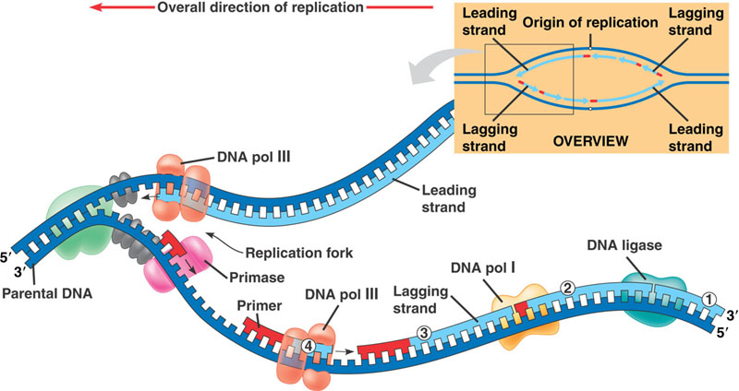
Tema 3. Replicación del DNA Fases de la replicación
La replicación del DNA constituye un proceso complejo que requiere de la actividad de más de una enzima.
Tiene tres etapas: Iniciación, elongación y terminación.

Slide 16
Tema 3. Replicación del DNA Iniciaciación de la replicación
Ciclina Cdc6 y el factor de licenciamiento replicativo Cdt1 reclutan a complejos MCM hacia el ORC durante G1.
MCM: Minichromosome maintenance protein complex
Complejo Mcm 2-7 desnaturaliza el DNA para permitir ingreso de DNA Polimerasas.
Kinasas ciclina-dependiente CDKs/DDKs activan a complejo pre-replisomal.
Mcms, GINS y Cdc45 desnaturalizan mas el DNA y formalizan la iniciación de la replicación.
Replisoma activo.
GINS: acrónimo en japones de proteinas Sld5, Psf1, Psf2, and Psf3 5-1-2-3 (go-ichi-ni-san)

Slide 17
Tema 3. Replicación del DNA Elongación de la replicación
Polimerización de cadenas hijas.
A cargo de otro complejo proteico llamado el replisoma.
El replisoma no constituye un complejo proteico aislado (como los ribosomas) sino que resulta de la agregación de varias proteínas a nivel de las horquilla de replicación e incluye no solo a las proteínas sino también al DNA que sirve de referencia.
Durante esta fase las hebras de DNA parental son desenrolladas y las cadenas hijas son sintetizadas.

Slide 18
Tema 3. Replicación del DNA Terminación de la replicación
Todos aquellos eventos que suceden desde que se termina de sintetizar la nueva molécula hija hasta la segregación cromosómica.
Unión de fragmentos pertenecientes a replicones contiguos.
Disolución de complejos proteicos involucrados en la iniciación y elongación de la replicación.

Slide 19
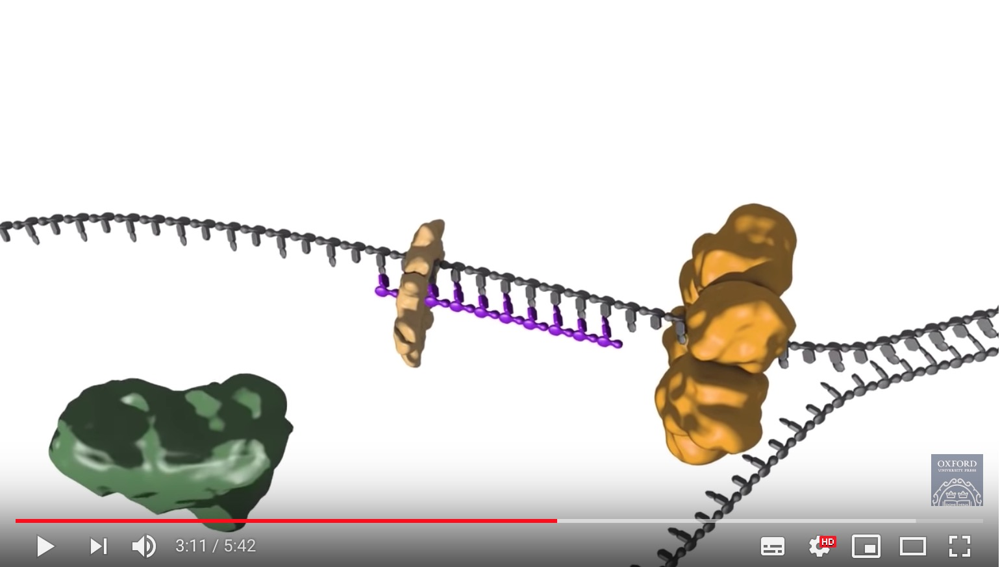
Tema 3. Replicación del DNA Resumen de eventos

Slide 20
Tema 3. Replicación del DNA Resumen de eventos

Slide 21
Tema 3. Replicación del DNA DNA polimerasas
Enzimas que pueden sintetizar una nueva cadena de DNA a partir de otra de referencia.
Solamente pocas DNA polimerasas participan en la replicación del DNA: Replicasas
La mayor parte de las DNA polimerasas se ven involucradas en la reparación de DNA.
La síntesis de DNA no depende de una sola enzima sino de un complejo enzimático multimérico.
La actividad replicativa es tan solo una de las funciones asociadas al replisoma.

Slide 22
Tema 3. Replicación del DNA DNA polimerasas

Slide 23
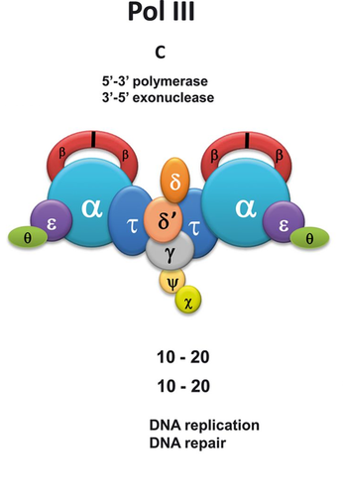
Tema 3. Replicación del DNA DNA polimerasa III (replicasa procariota)
La holoenzima es un complejo de 900 kD con varias subunidades:
Coro catalítico
Subunidad α (actividad sintética).
Subunidad ε (actividad de exonucleasa 3'  5’).
Subunidad θ (estabilizador de complejo) y de función de ε.
Componente de procesividad (Clamp β)
Cargador del Componente de procesividad (Clamp loader, Subuniad γ).
Subunidad γ,
Subunidad δ,
Subunidad δ¹,
Subunidad χ,
Subunidad ψ,
Componente dimerizante
Subunidad τ, (dimerización de coros).

Slide 24
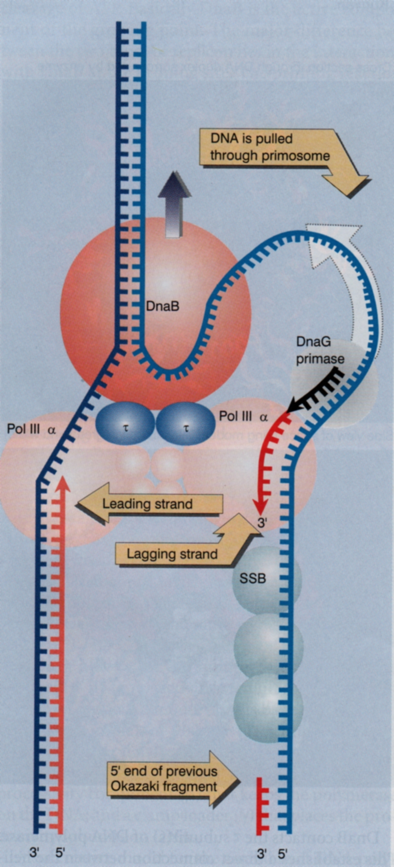
Tema 3. Replicación del DNA DNA polimerasa III
DNA polimerasa en la horquilla de replicación
Tres componentes esenciales en el replisoma de la figura:
1.- Helicasa (DnaB)
2.- Primasa (DnaG)
3.- Dímero de DNA polimerasa III
Helicasa avanza por delante de la horquilla de replicación agarrada de una cadena de ssDNA abriendo el dúplex de DNA localizado por delante de ella.
Girasa para aliviar super-embobinamiento por delante de helicasa (no mostrada en esta figura).
La Helicasa “jala” a dímero de DNA polimerasa III en sentido 5'  3'.
En el sitio de origen, la primasa coloca el oligonucleótido cebador sobre referencia líder, conforme avanza la horquilla de replicación la DNA polimerasa de la cadena líder la extiende sin problemas.

Slide 25
Tema 3. Replicación del DNA DNA polimerasa III
La extensión de la cadena líder ocasiona una asa por delante de la DNA polimerasa correspondiente a la cadena retardada.
De manera periódica, la DnaB (helicasa) recluta a la DnaG (primasa) para cebar el siguiente fragmento de Okazaki.
Una vez cebado el fragmento de Okazaki, se desprende la primasa y la DNA polimerasa correspondiente extiende el fragmento de Okazaki hasta topar con el anteriormente sintetizado...este proceso incrementa incluso más el tamaño de la asa de ssDNA por delante del complejo ipsilateral.
Una vez que la DNA polimerasa ha terminado el fragmento de Okazaki, se disocia el Clamp β para volverse a formar en un lugar próximo a la horquilla de replicación (a donde la DnaG primasa ha sido nuevamente reclutada por DnaB (helicasa).

Slide 26
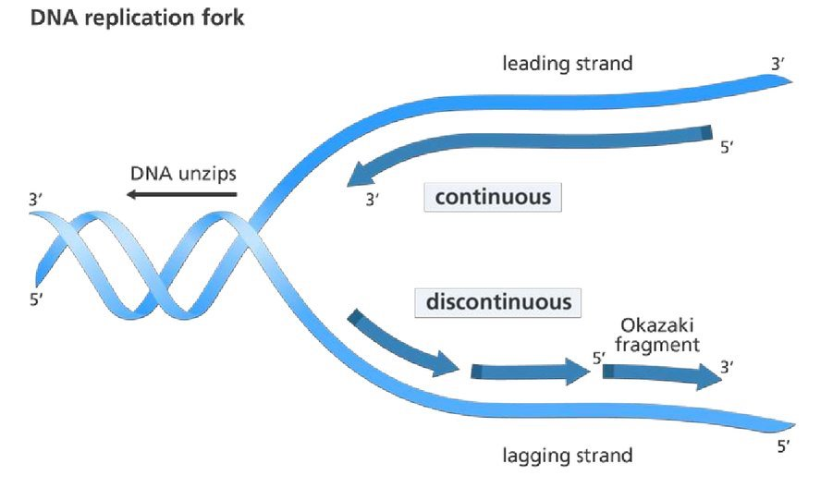
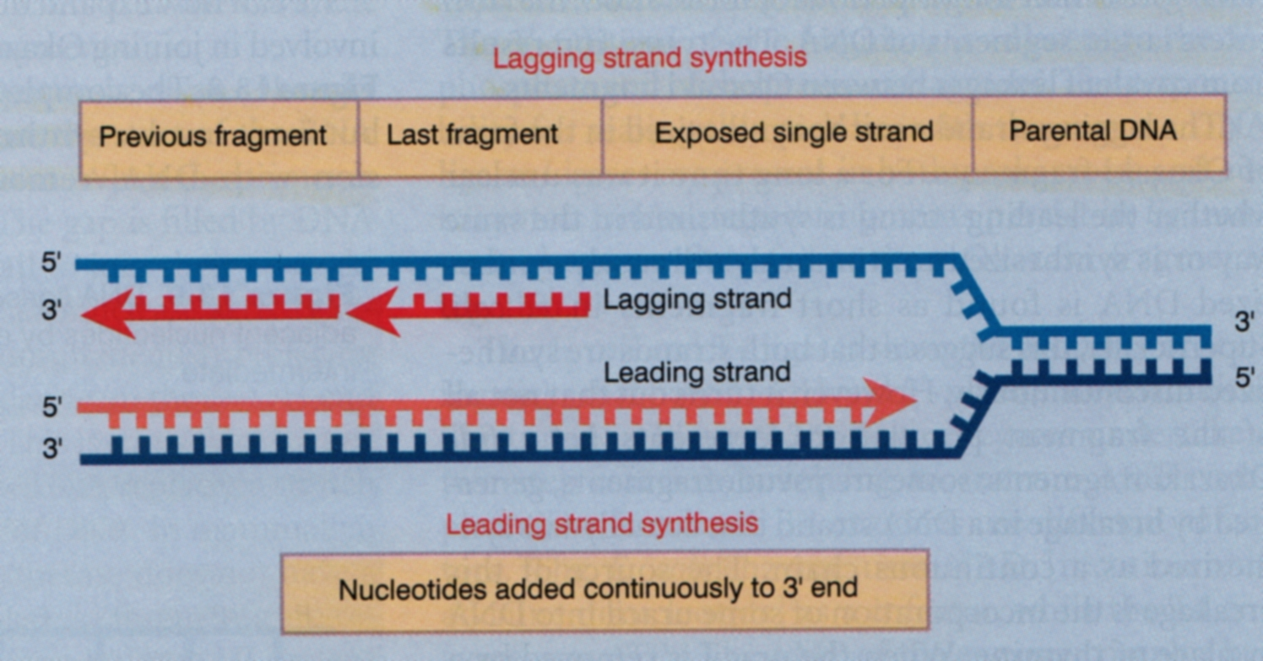
Tema 3. Replicación del DNA Replicación semi-discontinua
Cadenas son antiparalelas.
Durante la replicación ambas cadenas deben ser replicadas al mismo tiempo.
No hay problema con cadena líder, movimiento en mismo sentido que replicón.
Problema con cadena retrasada, movimiento “paradójico” al del replicón.

Slide 27
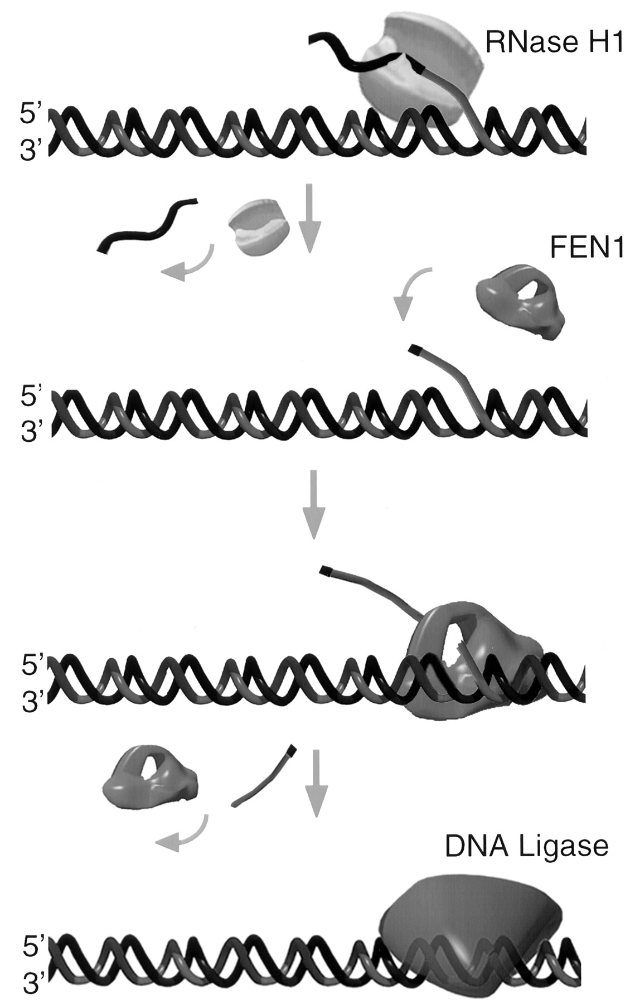
Tema 3. Replicación del DNA Replicación semi-discontinua
El proceso de remoción de oligos en procariotas es muy semejante a nick-translation solo que en vez de reemplazar DNA por DNA, se reemplaza RNA por DNA.
En los mamíferos (cuyas DNA pol carecen de la actividad de exonucleasa en sentido 5'  3') este proceso es más complejo:
1.- Una enzima llamada RNAsa H1 (específica para híbridos DNA:RNA) con actividad de endonucleasa corta el extremo polimerizado del oligo de RNA.
2.- Una exonucleasa con capacidad 5'  3' llamada FEN1 elimina los fragmentos de RNA.

Slide 28
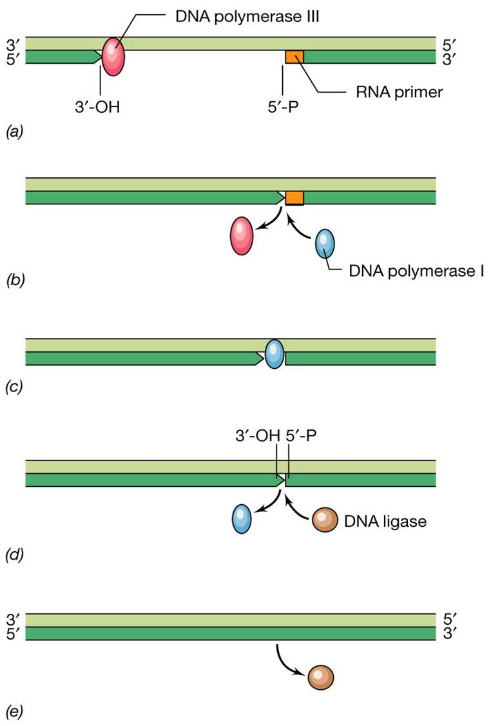
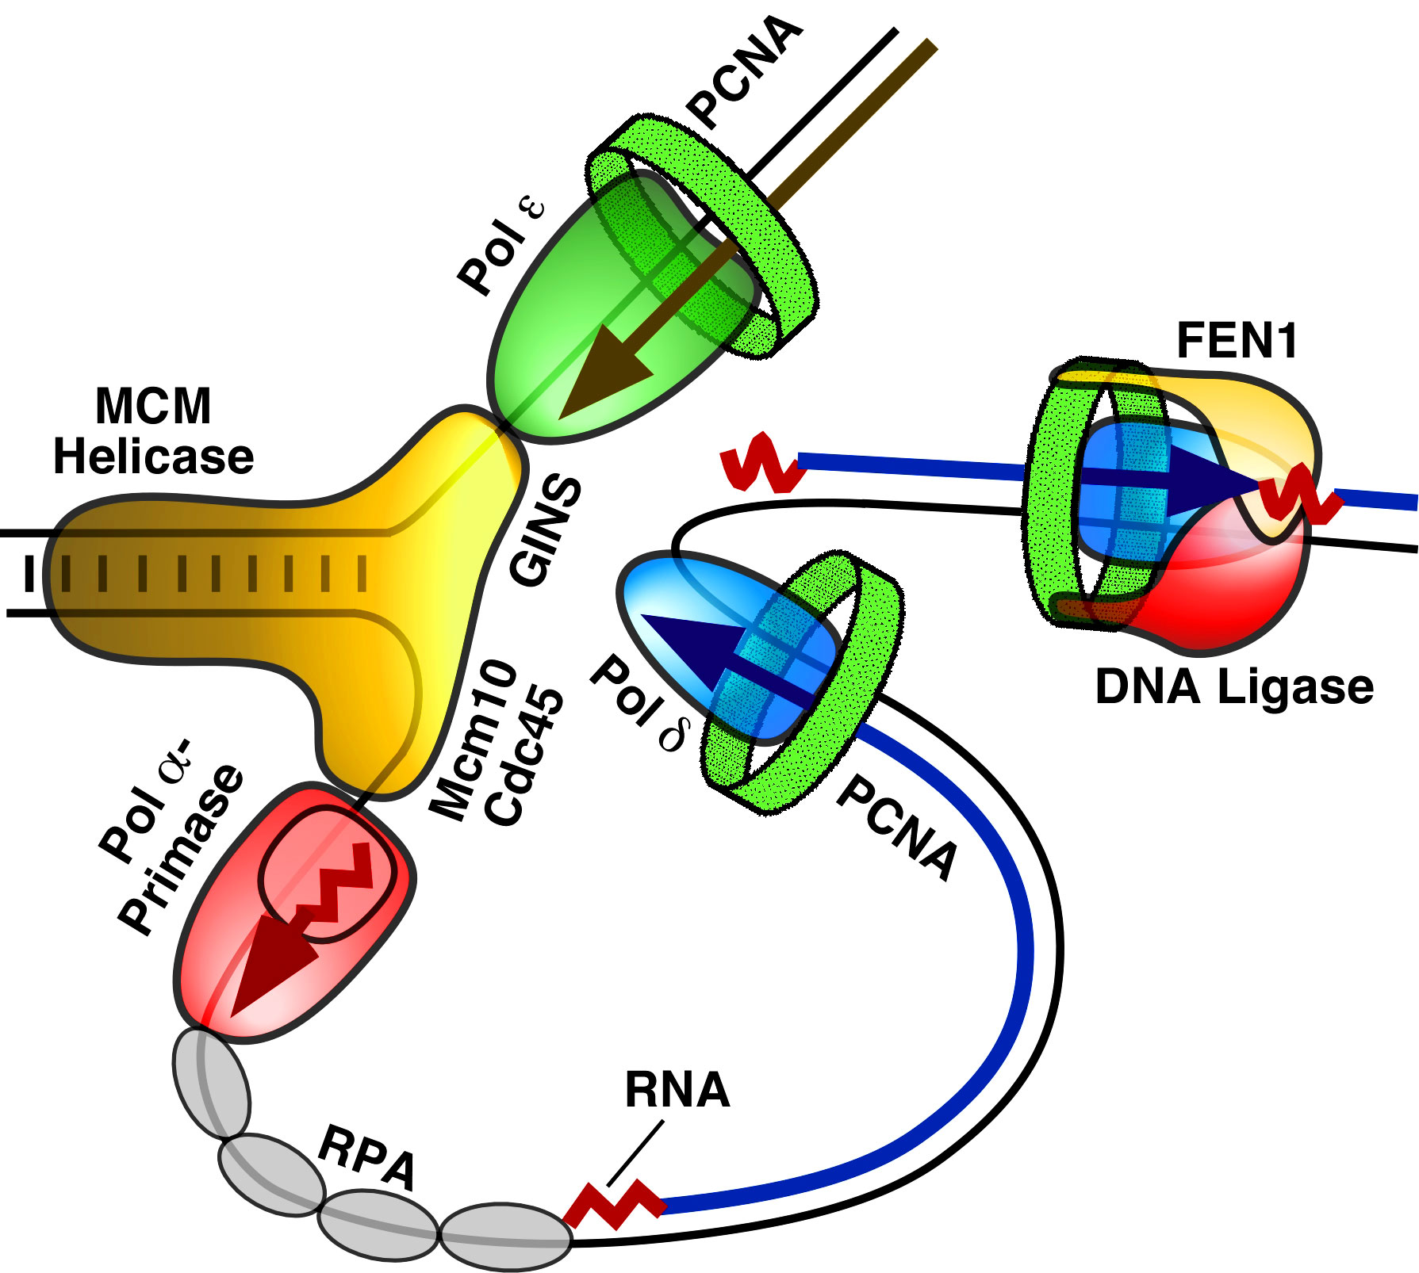
Tema 3. Replicación del DNA Replicación semi-discontinua
Unión de fragmentos de Okazaki
Una vez logrado esto (tanto en los pro- como en los eucariotas), los fragmentos de Okazaki deben ser unidos.
Esta responsabilidad recae en una enzima llamada ligasa, la cual une al hidroxilo 3' terminal de un fragmento de Okazaki al Fosfato 5' del fragmento contiguo.
PCNA: Proliferating Cell Nuclear Antigen (DNA clamp)
RPA: Replication Protein A (SSB)

Slide 29
Tema 3. Replicación del DNA Modelo global

